Slide 1
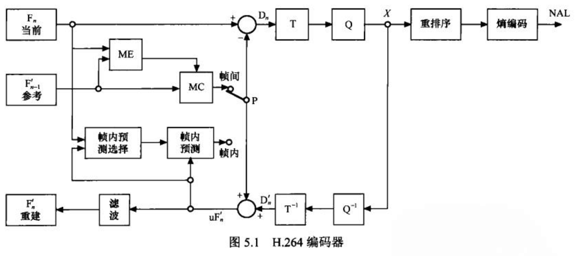
预测编码
变换编码

Slide 2
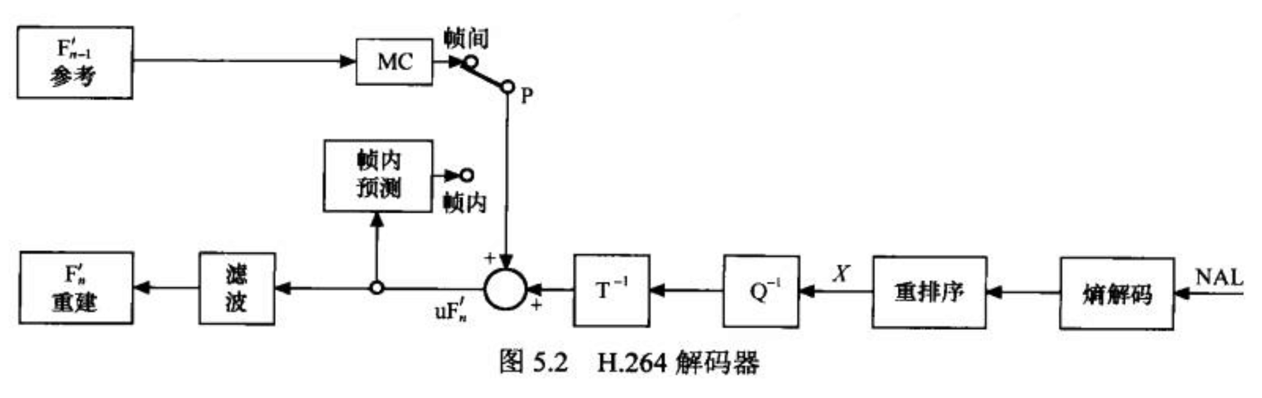
预测解码
变换解码

